Slide 1









Sistema de Huertos para Orquideas
Anthony Llactahuaman Muguerza
Bianca Romero Diaz
Yosmar Tejeda Echegaray

Slide 2


Introduction
Las orquídeas son plantas delicadas que requieren condiciones específicas de humedad, temperatura y luz para prosperar. Nuestro sistema está diseñado para facilitar el cuidado de estas plantas, asegurando que reciban las condiciones ideales en todo momento.

Slide 3



Cuanto cuesta cultivar?
Semillas 20 - 50
Sustratos 10 - 30
Fertilizantes 10 - 20
Riego 50 -60
Insecticidas 10 - 20
1 Orquídea

Slide 4

A cuanto se venden?
Si tenemos orquídeas más específicas o raras, como las Vanda, estas pueden venderse por entre 50 y 150 dólares. Las orquídeas Paphiopedilum, conocidas como zapatillas de dama, y las Cymbidium, pueden costar entre 50 y 200 dólares.

Slide 5
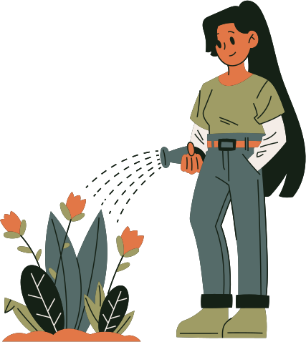
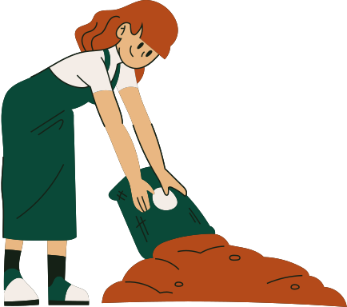
Condiciones Ideales
Temperatura: 15ºC - 25ºC
Humedad Ambiente: 30 % - 70%
Humedad del Suelo: 40% - 60%
Luz Indirecta

Slide 6

Materiales
ESP8266
Sensor DHT11
Sensor de Luz
Pantalla LCD
BOMBA DE Agua
Relé
Baterias 5v

Slide 7
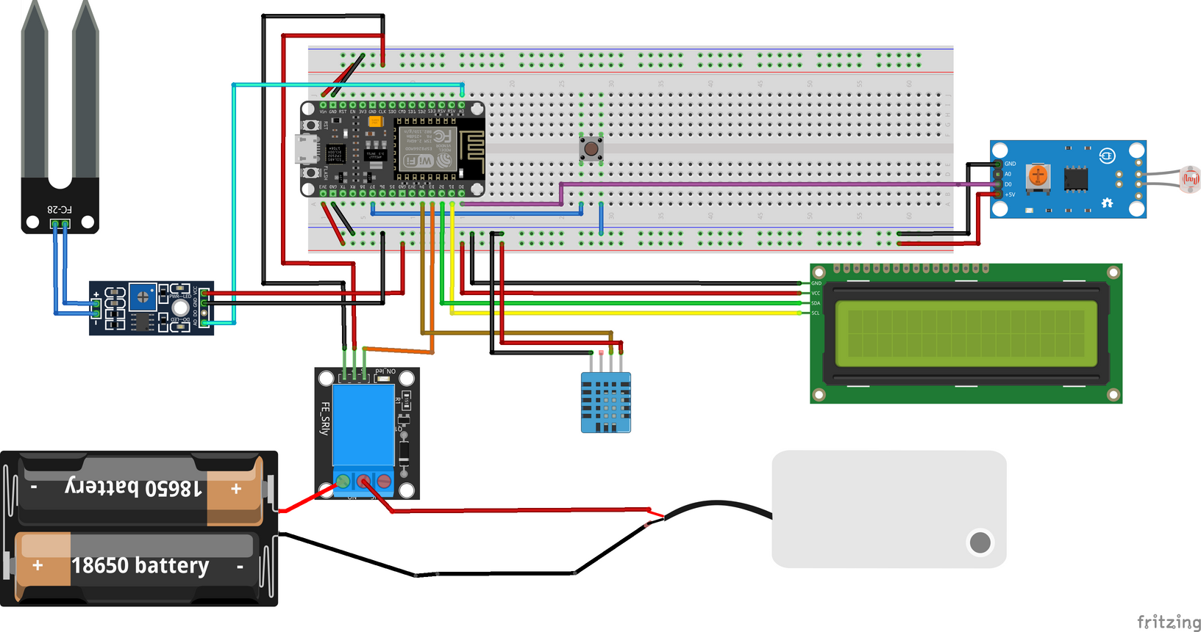
Circuito

Slide 8
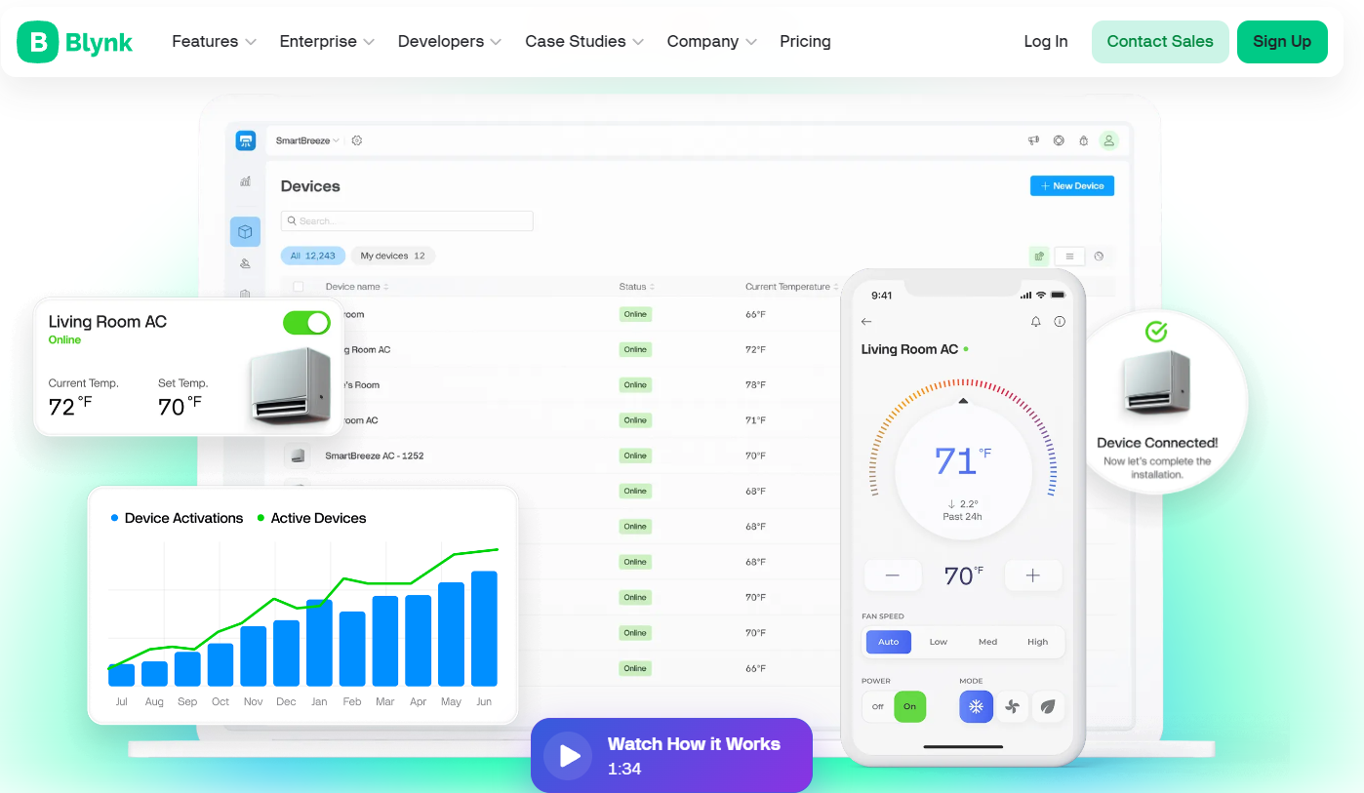
Blynk

Slide 9
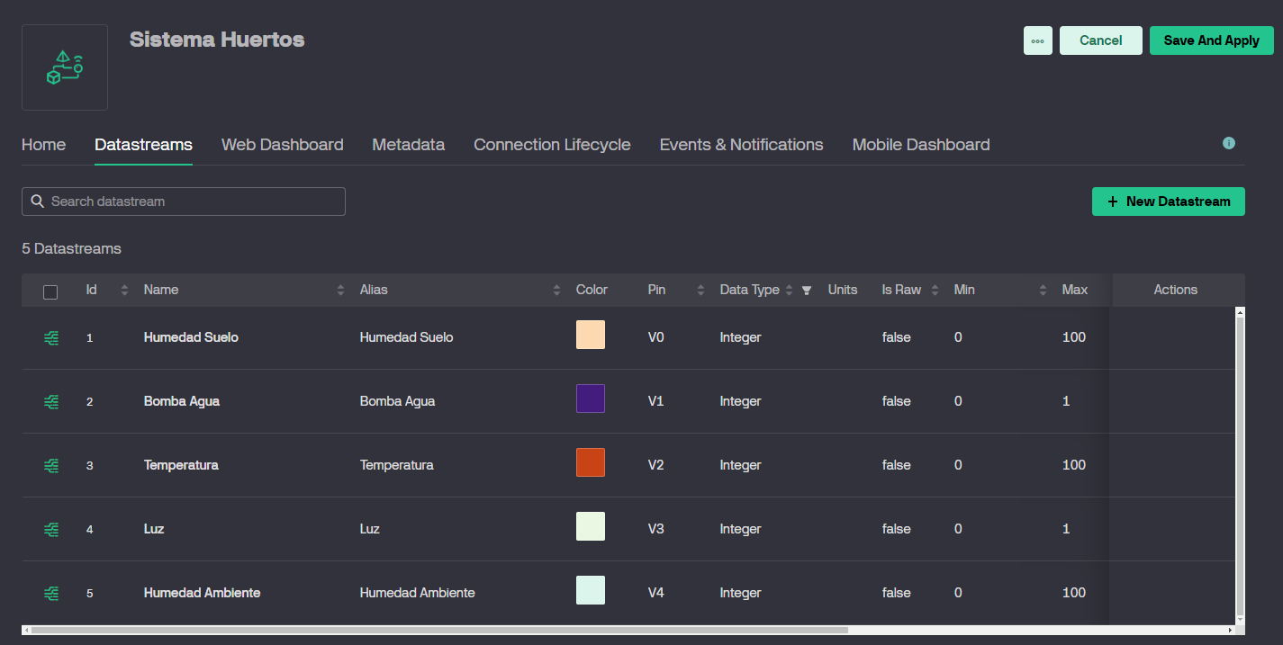
Blynk

Slide 10
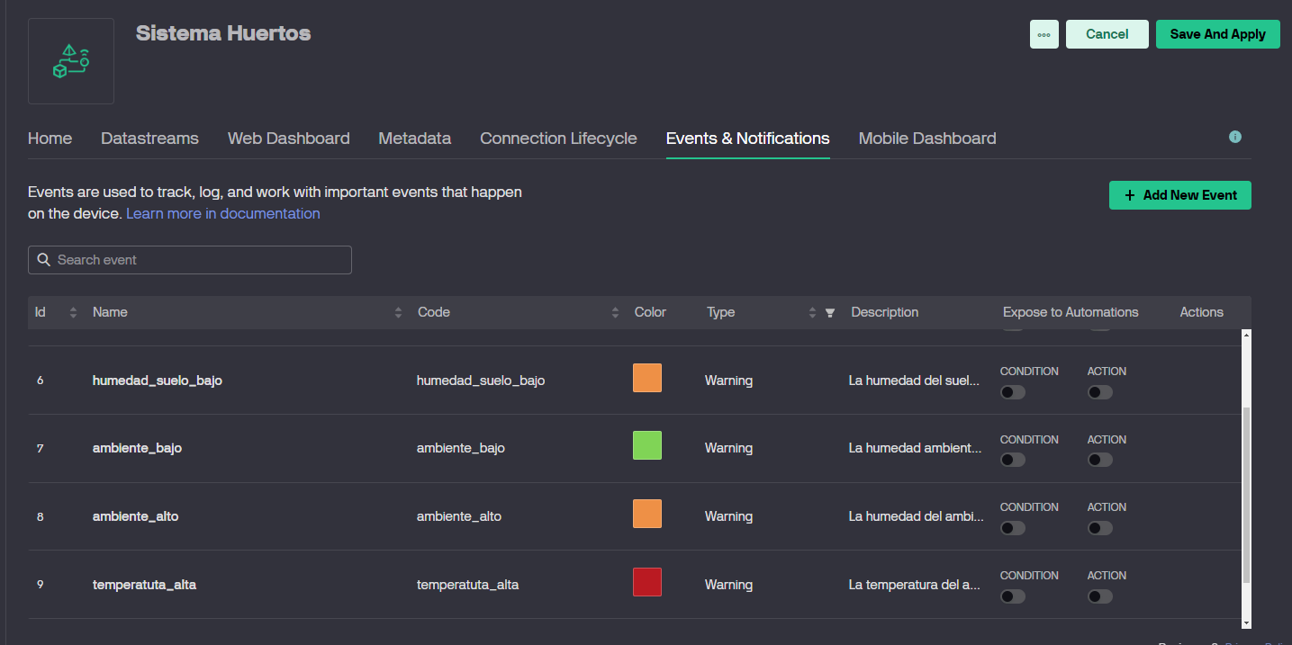
Blynk

Slide 11
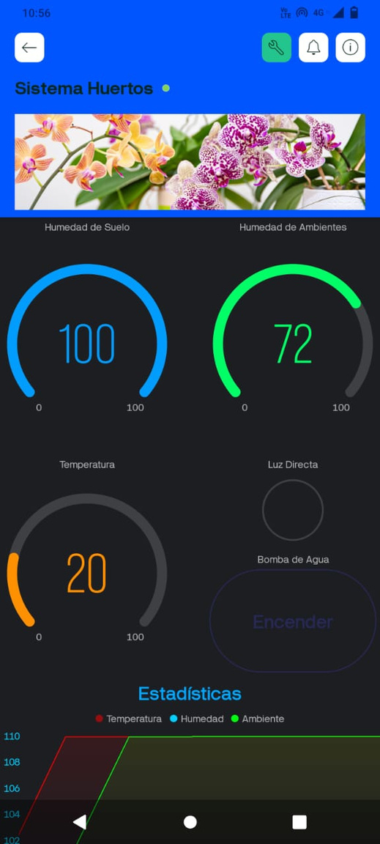
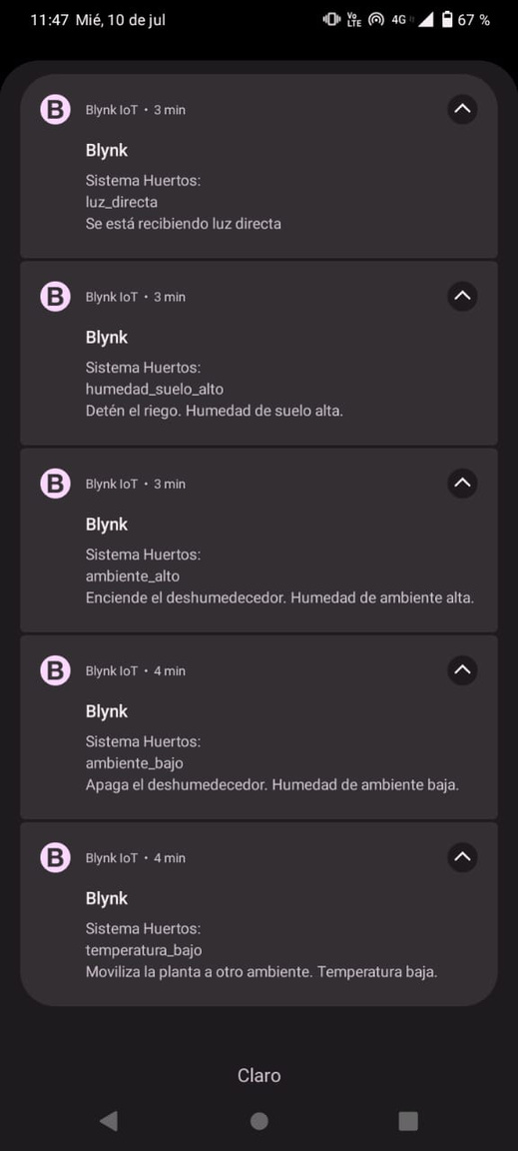
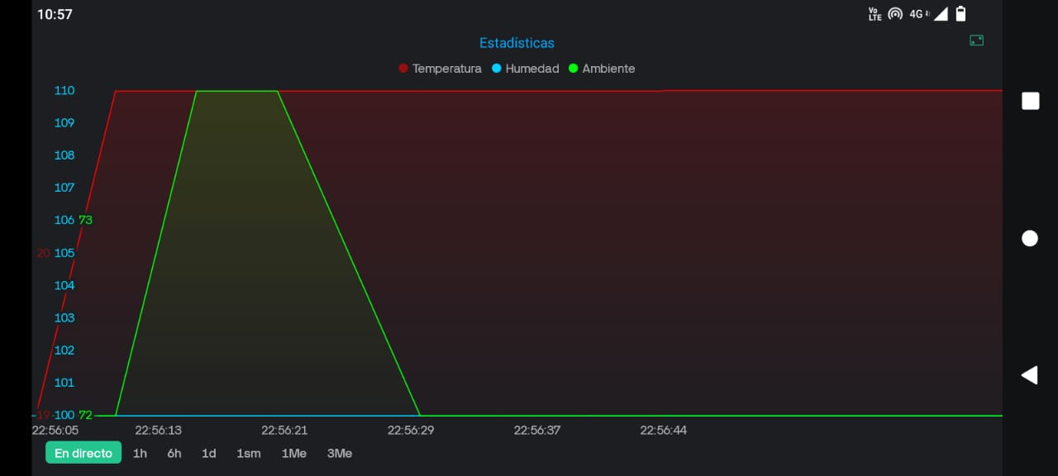
Resultados:

Slide 12
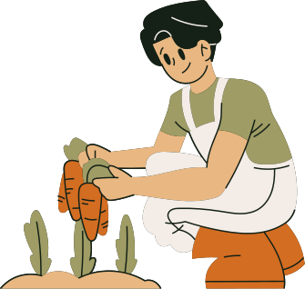
Beneficios
La integración de este sistema con la aplicación Blynk facilita el control remoto y en tiempo real desde cualquier lugar, ofreciendo la comodidad de ajustar parámetros y activar la bomba de agua con solo un clic. Además, las alertas automáticas proporcionan una capa adicional de seguridad, notificando al cuidador cuando las condiciones se desvían de los niveles óptimos, permitiendo una respuesta rápida y efectiva.

Slide 13
Conclusion
El uso de tecnologías IoT en la horticultura no solo mejora la eficiencia y efectividad del cuidado de las plantas, sino que también abre nuevas oportunidades para la innovación en el cultivo de orquídeas y otras plantas delicadas. Al adoptar este sistema de monitoreo inteligente, estamos dando un paso significativo hacia el futuro de la jardinería moderna, donde la tecnología y la naturaleza trabajan en armonía para crear jardines más bellos y productivos.

Slide 14
Thank
You

